Slide 1
সবাইকে স্বাগতম

Slide 2
উম্মে ছালমা কম্পিউটার প্রদর্শক শহীদ জিয়া বিজনেস ম্যানেজমেন্ট ইনস্টিটিউটি পেকুয়া, কক্‌সবাজার।
০১৮৭০৭১৬১৭৯
ummaysalma203@gmail.com
এইচ.এস.সি (বিএম)
কম্পিউটার অফিস অ্যাপ্লিকেশন-১
শ্রেণিঃ একাদশ
কম্পিউটার সিস্টেমের পরিচিতি
সময়ঃ ৫০ মিনিট।
তারিখঃ ০৬-০৯-২০২০খ্রিঃ।

Slide 3
এসো আমরা একটি ভিডিও দেখি
যে ডিভাইসের সাহায্যে তথ্য প্রদর্শন করে তাকে কি বলে?
আউটপুট ডিভাইস

Slide 4
আজকের পাঠ-
আউটপুট ডিভাইস

Slide 5
শিখনফল
এ পাঠে শিক্ষার্থীরা .......
আউটপুট ডিভাইস কি বলতে পারবে।
বিভিন্ন প্রকার আউটপুট ডিভাইস চিহ্নিত ও তালিকা তৈরী করতে পারবে।
আউটপুট ডিভাইস ব্যবহারের গুরুত্ব ব্যাখ্যা করতে পারবে।

Slide 6
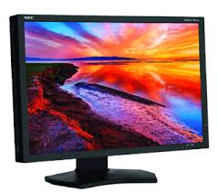
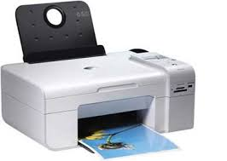
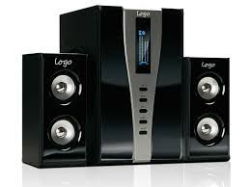
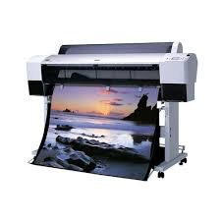
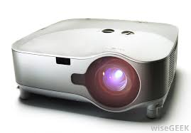
নিচের ছবিগুলো লক্ষ্য করো--
মনিটর
প্রিন্টার
স্পীকার
প্লটার
হেডফোন
প্রজেক্টর
এ গুলো আউটপুট ডিভাইস।

Slide 7
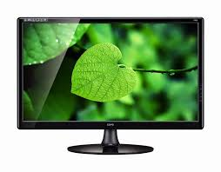
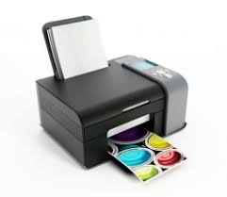
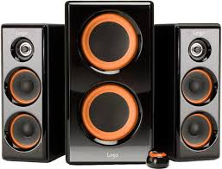
আউটপুট ডিভাইস কী?
যে ডিভাইস গুলোর মাধ্যমে কম্পিউটারে দেওয়া তথ্য বা ইনপুটের ফলাফল দেখা বা শোনা যায় তাকে আউটপুট ডিভাইস বলে। যেমন-মনিটর, প্রিন্টার, স্পিকার ইত্যাদি।

Slide 8
একক কাজ
৫টি আউটপুট ডিভাইসের নাম বল।

Slide 9
মনিটর
মনিটর একটি গুরুত্বপূর্ণ আউটপুট ডিভাইস।
এটি হচ্ছে তথ্য প্রদর্শনের একটি মাধ্যম।

Slide 10
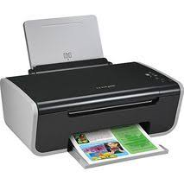
প্রিন্টার
প্রিন্টার একটি বহুল ব্যবহৃত আউটপুট ডিভাইস।
তথ্য ছাপানো বা মুদ্রেণের কাজে এটি ব্যবহৃত হয়।

Slide 11
স্পীকার
স্পীকারের সাহায্যে গান শোনা যায়।

Slide 12
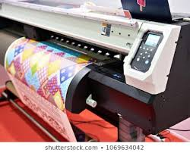
প্লটার
যতটা প্রয়োজন ততটা দীর্ঘ কাগজে প্লটার যন্ত্রের সাহায্যে মুদ্রণ করা যায়।

Slide 13
জোড়ায় কাজ
মুদ্রণে প্লটারের ৫টি সুবিধা বল।

Slide 14
মাল্টিমিয়া প্রজেক্টর
প্রজেক্টরের মাধ্যমে বড় পর্দায় দৃশ্য দেখানো হয়

Slide 15
দলগত কাজ
৫টি প্রজেক্টরের কাজ লিখ

Slide 16
মূল্যায়ন
আউটপুট ডিভাইসের কুইজ
এখানে ক্লিক

Slide 17
বাড়ির কাজ
আউটপুটডিভাইসের সুবিধা গুলো লিখে আনবে।

Slide 18
ধন্যবাদ

